Slide 1
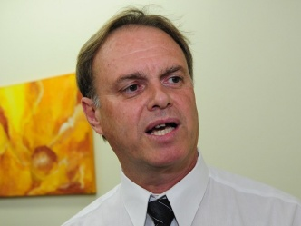
CONVITE
Fórum comemorativo:
50 anos de CBR e 20 anos da RMBioterismo
O Centro de Biologia da Reprodução (CBR/UFJF), no ano da comemoração do seu cinquentenário, e o Programa de Pós-Graduação em Saúde (PPGS/UFJF) convidam para a palestra :
“Microbiota intestinal: Influência na saúde e doença”
DATA: 10 de julho de 2019
LOCAL : Centro de Biologia da Reprodução, Campus da UFJF
HORÁRIO: 14:00 horas
Dr. Rovilson: Doutorado em Genética e Biologia Molecular - Área de Microbiologia pela Universidade Estadual de Campinas (UNICAMP). Atualmente é Profissional de Assuntos Universitários/Profissional de Pesquisa - Nível S2B da UNICAMP. Tem experiência na área de Microbiologia , com ênfase em Microbiologia Aplicada. Atuando principalmente nos seguintes temas: Biotério, Barreiras Sanitárias, Monitorização Sanitária, Parasitas, Vírus e Sorologia.
Dr. Rovilson Giglioli
ORGANIZAÇÃO

